Slide 1
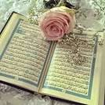
আসসালামু আলাইকুম

Slide 2
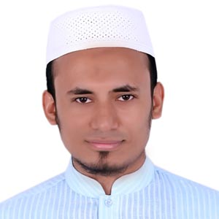
শিক্ষক পরিচিতি
পাঠ পরিচিতি
মো. আবু বকর সিদ্দিক
সহকারী শিক্ষক (ইসলাম ও নৈতিক শিক্ষা)
ইস্কাটন গার্ডেন উচ্চ বিদ্যালয়
১০/বি, ইস্কাটন গার্ডেন রোড, রমনা, ঢাকা
abubakaresk@gmail.com
শ্রেণী: দশম
বিষয়: ইসলাম ও নৈতিক শিক্ষা
অধ্যায়: ৩য় পাঠ: ১১

Slide 3
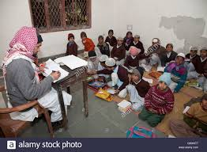
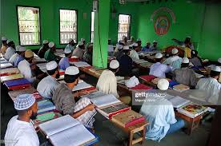
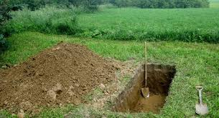
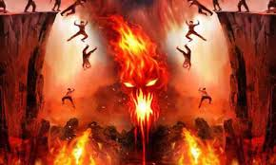
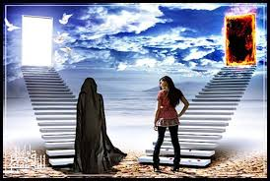

Slide 4
আজকের পাঠ:
শিক্ষা ও নৈতিকতা

Slide 5
শিখনফল
পাঠ শেষে শিক্ষার্থীরা ….
শিক্ষা ও নৈতিকতা সম্পর্কে বলতে পারবে,
ইসলামি শিক্ষা সম্পর্কে বলতে পারবে,
ইসলামি শিক্ষার উৎস সম্পর্কে বলতে পারবে,
ইসলামি শিক্ষার ভিত্তি সম্পর্কে বলতে পারবে,
নৈতিকতা সম্পর্কে বলতে পারবে।

Slide 6
শিক্ষা ও নৈতিকতা
সঞ্চিত জ্ঞান ও অভিজ্ঞতাকে নিজের জীবনে সফলভাবে প্রয়োগ করাকে শিক্ষা বলে।
সততা, সদাচার, সৌজন্যমূলক আচারণ, সুন্দর স্বভাব, মিষ্টি কথা ও উন্নত চরিত্রের সমন্বয় হলো নৈতিকতা।

Slide 7
ইসলামি শিক্ষা
যে শিক্ষা ব্যবস্থায় ইসলামকে পূর্ণাজ্ঞ ও পরিপূর্ণরূপে তুলে ধরা হয়েছে তাকে ইসলামি শিক্ষা বলে।

Slide 8
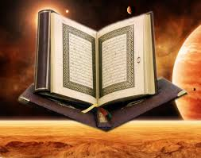
ইসলামি শিক্ষার উৎস

Slide 9
ইসলামি শিক্ষার ভিত্তি
৩টি মূলনীতির উপর প্রতিষ্ঠিত
১. তাওহিদ
২. রিসালাত
৩. আখিরাত

Slide 10
নৈতিকতা
সততা, সদাচার, সৌজন্যমূলক আচারণ, সুন্দর স্বভাব, মিষ্টি কথা ও উন্নত চরিত্রের সমন্বয় হলো নৈতিকতা।
ইসলামি শিক্ষার অন্যতম উদ্দেশ্য মানুষকে নৈতিকতা শিক্ষা দেওয়া।

Slide 11
মূল্যায়ন
১। ইসলামি শিক্ষার ভিত্তি কী কী?
২। ইসলামি শিক্ষার অন্যতম উদ্দেশ্য কী?
৩। ইসলামি শিক্ষা কাকে বলে?

Slide 12
বাড়ির কাজ
১। শিক্ষা ও নৈতিকতা মানব জীবনে সমস্ত সুখ-শান্তি এনে দেয়। - কথাটির যুক্তিকতা উপস্থাপন কর।

Slide 13
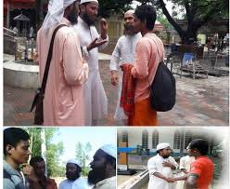
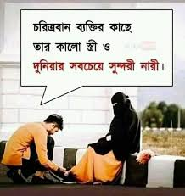
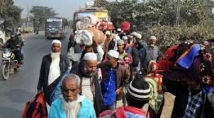
আল্লাহ হাফেজ

